Slide 1
муниципальное казенное общеобразовательное учреждение «Средняя общеобразовательная школа №2 п. Теплое имени кавалера ордена Красной Звезды К.Н. Емельянова» Тульская область, Тепло-Огаревский район, поселок Теплое, улица Комсомольская, дом 28 директор Лобанова Лилия Викторовна Номинация: «Интересно для всех, интересно для каждого»

Slide 2
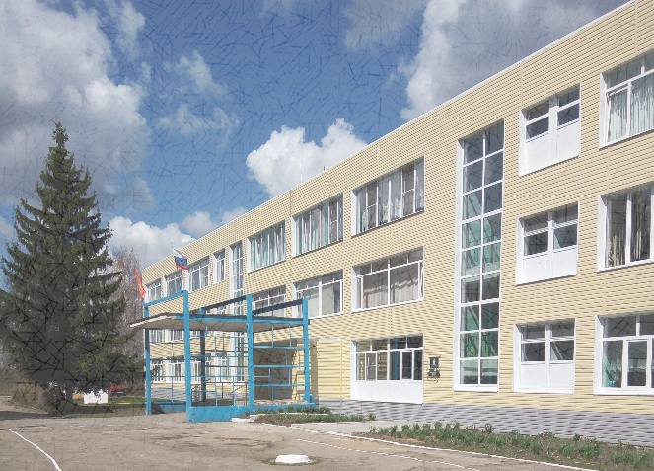
ПАСПОРТ ОБРАЗОВАТЕЛЬНОЙ ОРГАНИЗАЦИИ Дата основания ОО: 1 сентября 1980 года Направления деятельности (специфика работы): В ОО ведется инновационная деятельность по трем направлениям: 1. Организация интеллектуально – творческой работы учителей, 2. Организация интеллектуально-творческой деятельности учащихся, 3. Работа над созданием имиджа школы, благоприятной воспитательной среды. Инновационные процессы затрагивают в большей или меньшей степени все образовательные области (в содержании образования, в развитии внешних связей, в создании определенного микроклимата, в структуре и организации образовательного процесса, в воспитательной работе, в работе с одаренными детьми и с детьми с повышенной мотивацией к учебе, в организации внутришкольного контроля, в управлении качеством образования). Все нововведения вызваны стремлением педагогического коллектива реализовать социальный запрос общества, стремлением повысить качество предоставляемых услуг, раскрыть и развить индивидуальные способности учащихся (творческие, лидерские, интеллектуальные, спортивные).

Slide 3
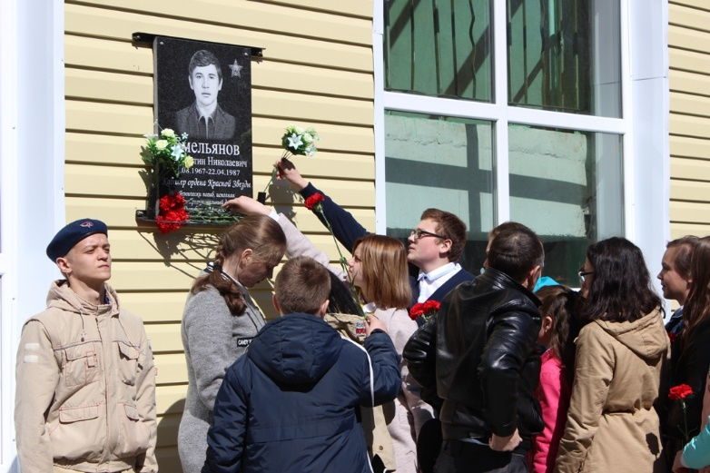
Контингент обучающихся (воспитанников) Основная общеобразовательная программа дошкольного образования в группах кратковременного пребывания детей 5-6 лет – 15 человек Основная общеобразовательная программа начального общего образования – 99 человек Основная общеобразовательная программа основного общего образования – 138 человек Основная общеобразовательная программа среднего общего образования – 33 человека Дополнительные общеобразовательные программы художественно-эстетической направленности – 52 человека физкультурно-спортивной направленности – 61 человек научно-технической направленности – 107 человек туристско-краеведческой направленности – 30 человек военно-патриотической направленности– 34 человека естественно-научной направленности – 43 человека

Slide 4
Кадровый состав: администрация ОО Кадровое обеспечение образовательного процесса занимает в системе школы особое место. Администрация ОО осуществляет подбор, прием на работу и расстановку кадров, создает условия труда, обеспечивает личностный рост, организует периодические аттестации и повышение квалификации, решает проблемы закрепления кадров в коллективе, обеспечивает стимулирование, удовлетворение в профессиональной карьере, творческом характере труда, социальной защите, помогает максимально реализовать и развить личный профессиональный потенциал и использовать его на благо школы и обучающихся. Для оценки профессионального уровня педагогических и руководящих кадров проведен анализ по возрастному составу, педагогическому стажу, образованию и квалификации кадрового состава школы. Исследованы сведения о текучести кадров. Педагогический коллектив возглавляет опытная и квалифицированная администрация в количестве трех человек. Средний возраст - 43 года, опыт административной работы от 3 до 10 лет, педагогический стаж от 10 до 35 лет. Все аттестованы на соответствии занимаемой и имеют высшее педагогическое образование. Вывод: положительная динамика сохраняется в росте квалификации администрации ОО (при уменьшении в то же время среднего возраста - приостановлен процесс «старения» управленческих кадров – 67% 30 – 45 летних руководителей).

Slide 5
Кадровый состав: педагогический состав ОО Педагогический состав коллектива характеризуется следующими показателями: в ОО 27 педагогических работника. - 28 педагогических работника (89%) имеет категории. Анализ педагогического состава по категории. - 8 педагогических работников (30%) имеют высшую категорию - 16 педагогических работников (59%) имеют I категорию - 3 педагогических работника (11%) без категории Вывод: 1. Статистика показывает, что педагогический коллектив школы имеет высокие показатели по параметру «квалификация», почти 40% педагогов имеют высшую и первую квалификационную категорию. Количество педагогов, не имеющих квалификационную категорию незначительно – 7%. 2. Квалификация педагогических работников позволяет добиваться высокой результативности педагогического труда.

Slide 6
Кадровый состав: педагогический состав ОО Анализ педагогического состава по возрастному цензу. - 2 педагогических работника (7%) в возрасте до 30 лет - 3 педагогических работника (11%) в возрасте от 30 до 40 лет - 9 педагогических работников (34%) в возрасте от 40 до 50 лет - 13 педагогических работников (48%) в возрасте старше 50 лет Вывод: 1. 52% педагогов составляет группу от 21 до 50 лет, 48% - свыше 50 лет 2. Возрастной баланс педагогических кадров позволяет эффективно осуществлять передачу опыта молодым специалистам. Процесс замены педагогических кадров проходит безболезненно и не сказывается на качестве функционирования образовательного учреждения.

Slide 7
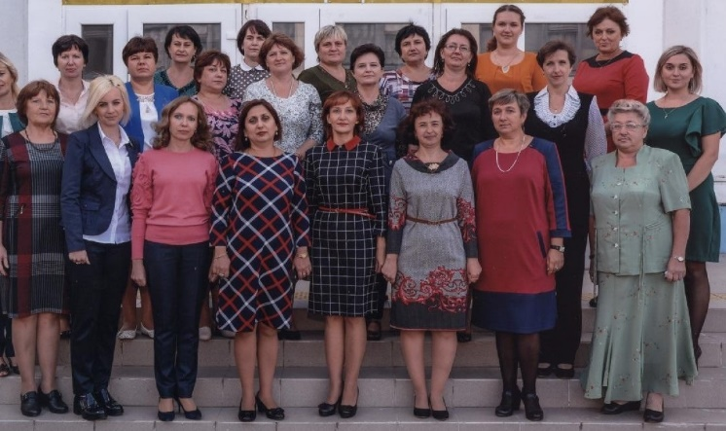
Кадровый состав: педагогический состав ОО Анализ педагогического состава по образовательному цензу. - 4 педагогических работника (15%) имеют среднее специальное - 23 педагогических работника (85%) имеют высшее образование Вывод: 1. Педагогические работники без высшего и среднего образования отсутствуют. 2. Образовательный ценз педагогического коллектива достаточно высок, 85% имеют высшее образование. 3.Своевременно проводится расстановка кадров, тарификация, отслеживается и стимулируется переподготовка кадров, аттестация педагогических работников, осуществляются социальные гарантии, предоставляются льготы. 4.Показатели текучести кадров стабильны: 7% ежегодно. Выводы по анализу кадровых условий: Профессиональная компетентность руководящих и педагогических кадров соответствует типу и виду ОО и позволяет решать вопросы управления школой и обучения и развития обучающихся в соответствии с требованиями государственного образовательного стандарта, миссией школы, моделью выпускника.

Slide 8
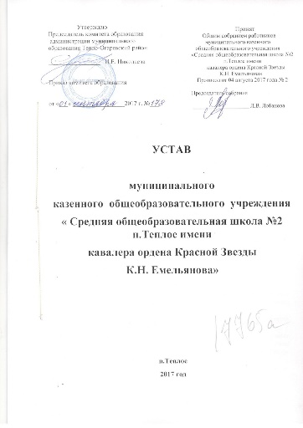
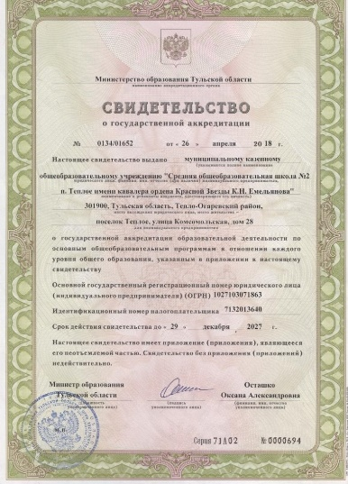
Устав МКОУ «СОШ №2 п. Теплое им. кавалера ордена Красной Звезды К.Н. Емельянова» Лицензия на право ведения образовательной деятельности № 0133/03334 от 31.10.2017 Свидетельство о государственной аккредитации №м0134/01652 от 26.04.2018

Slide 9
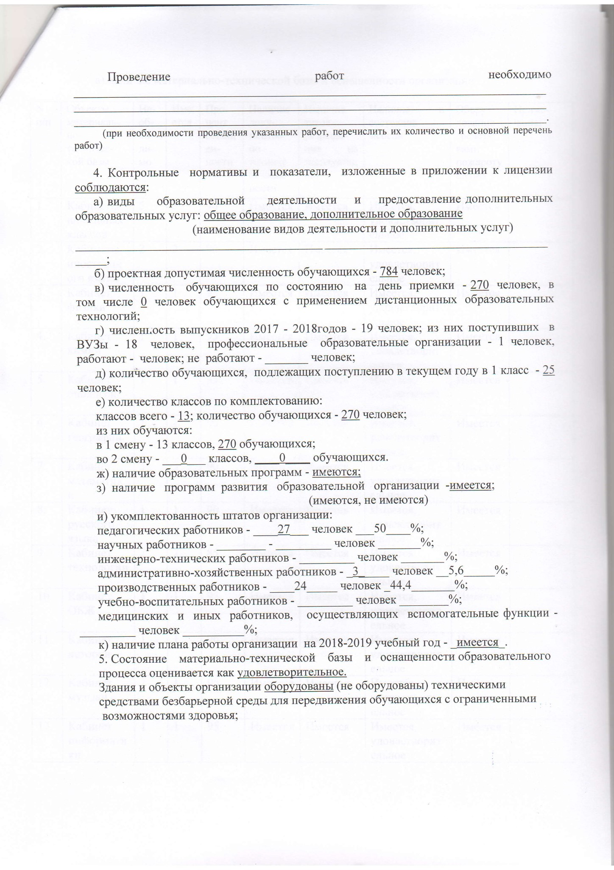
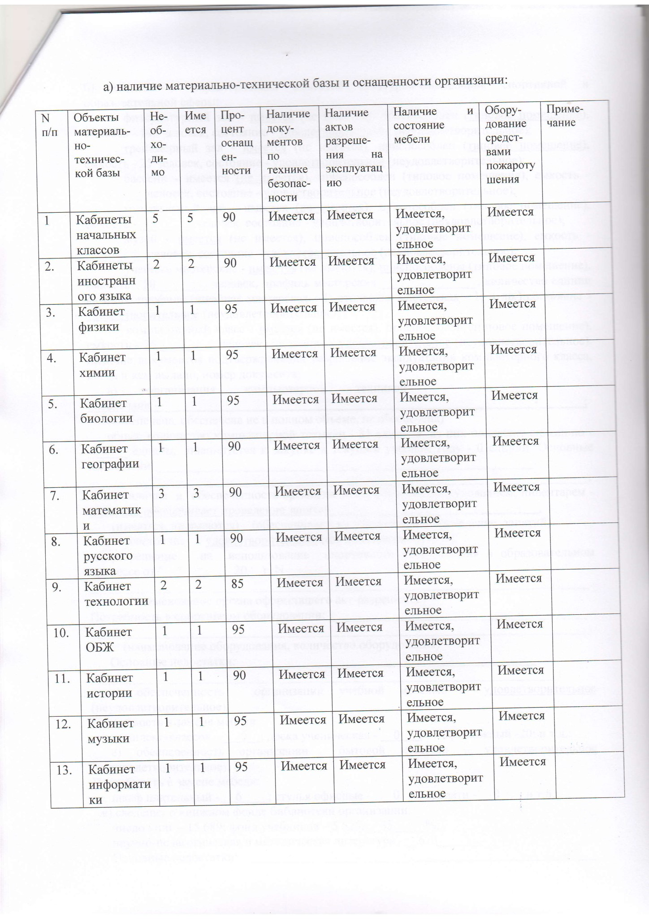
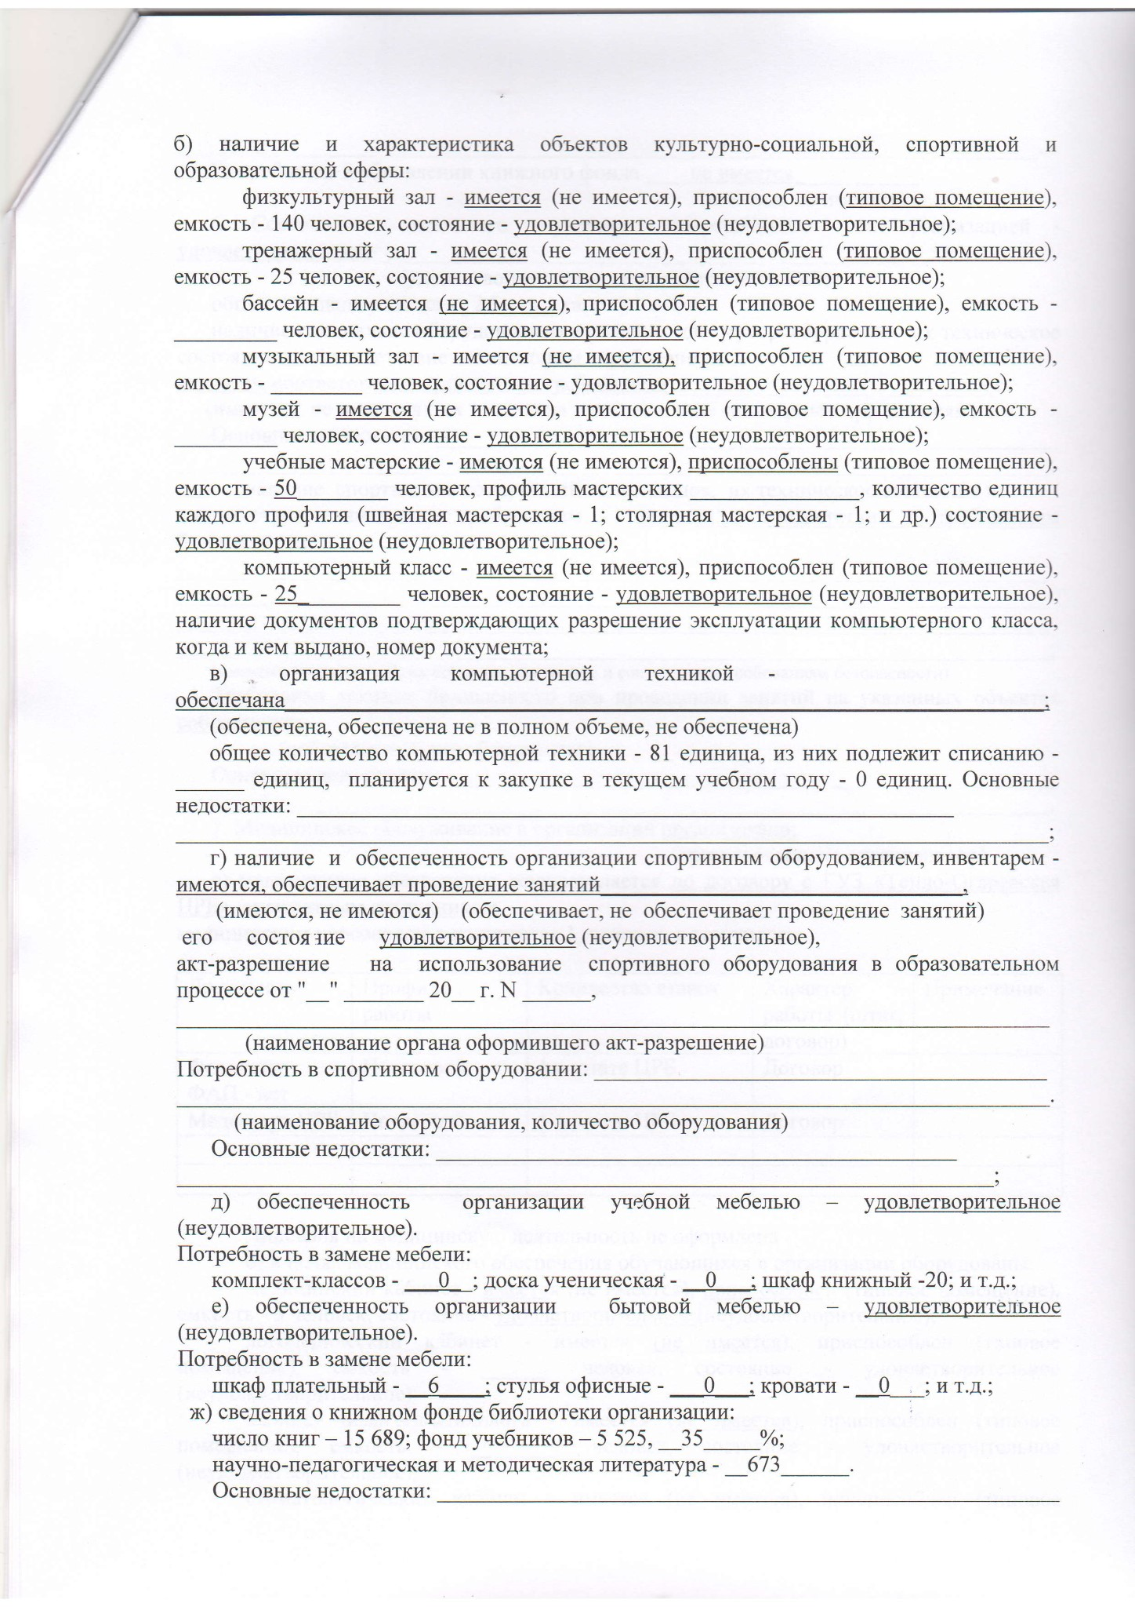
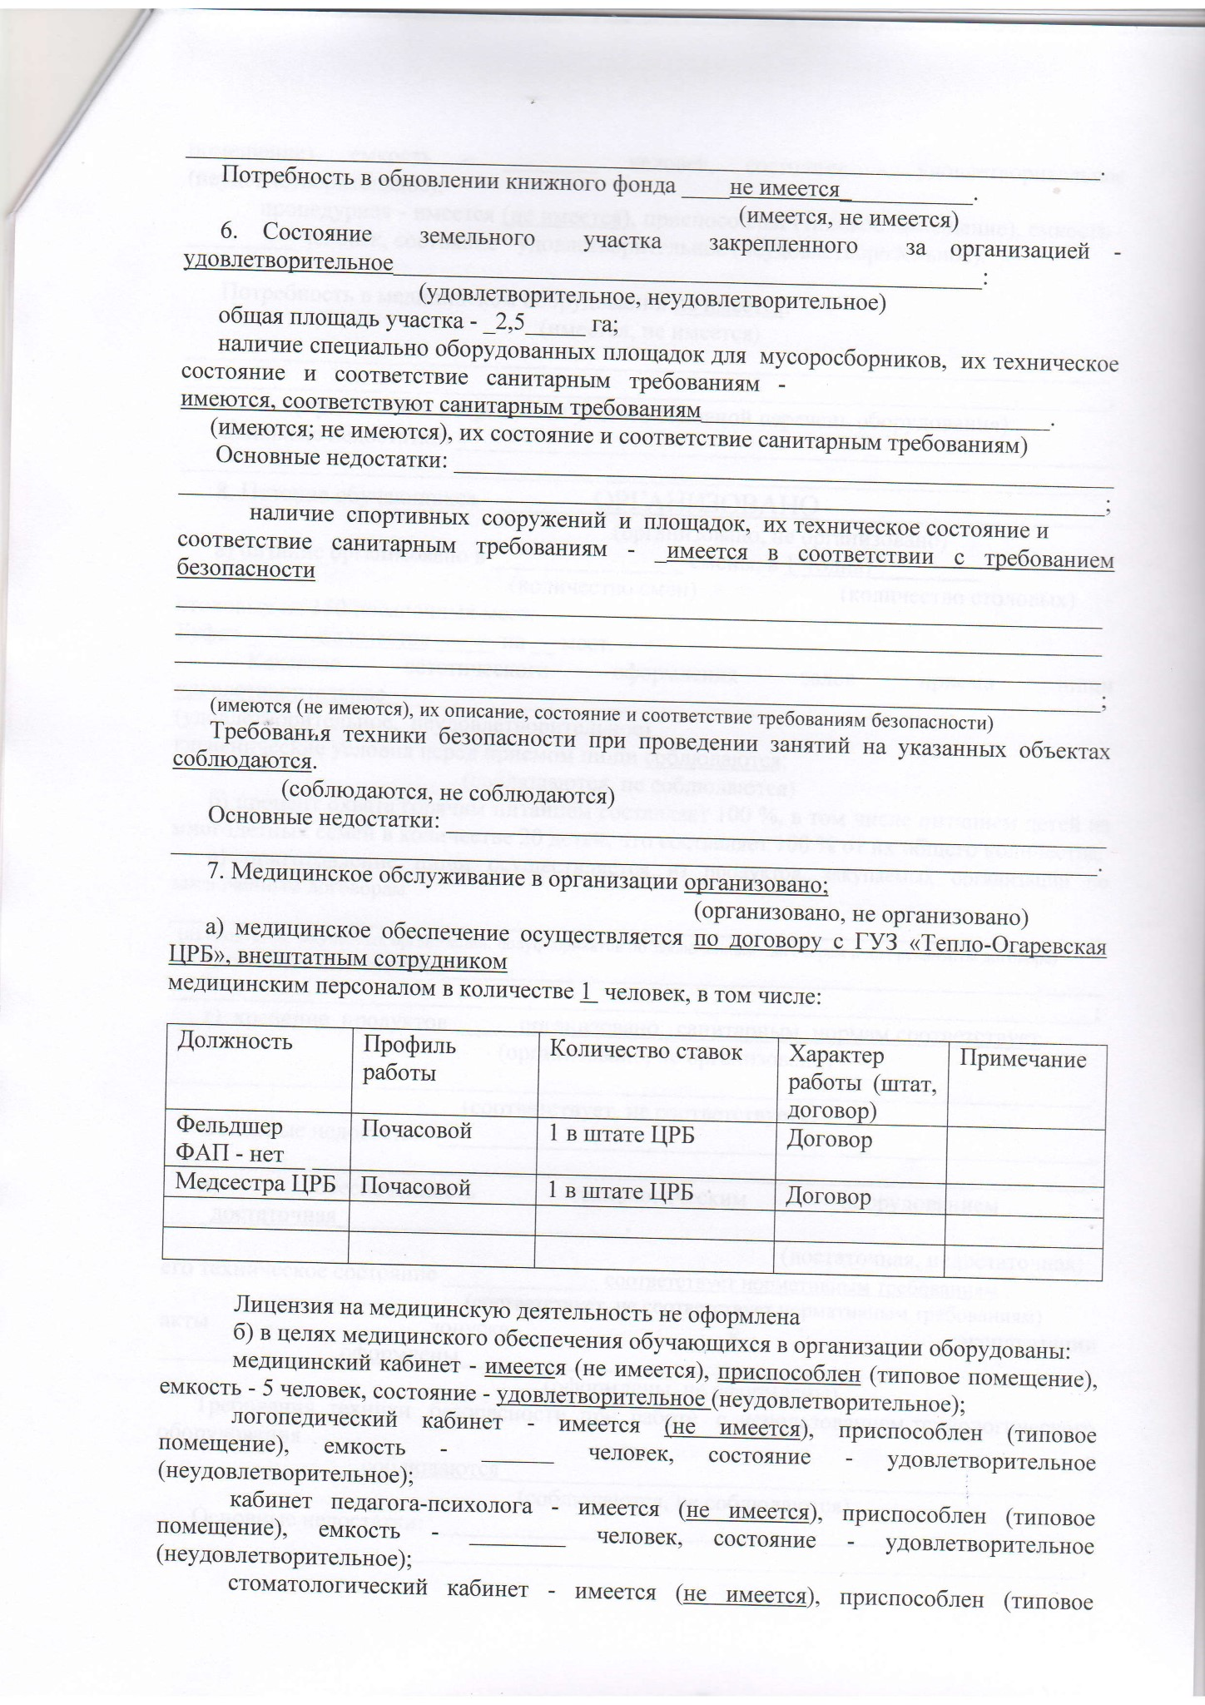
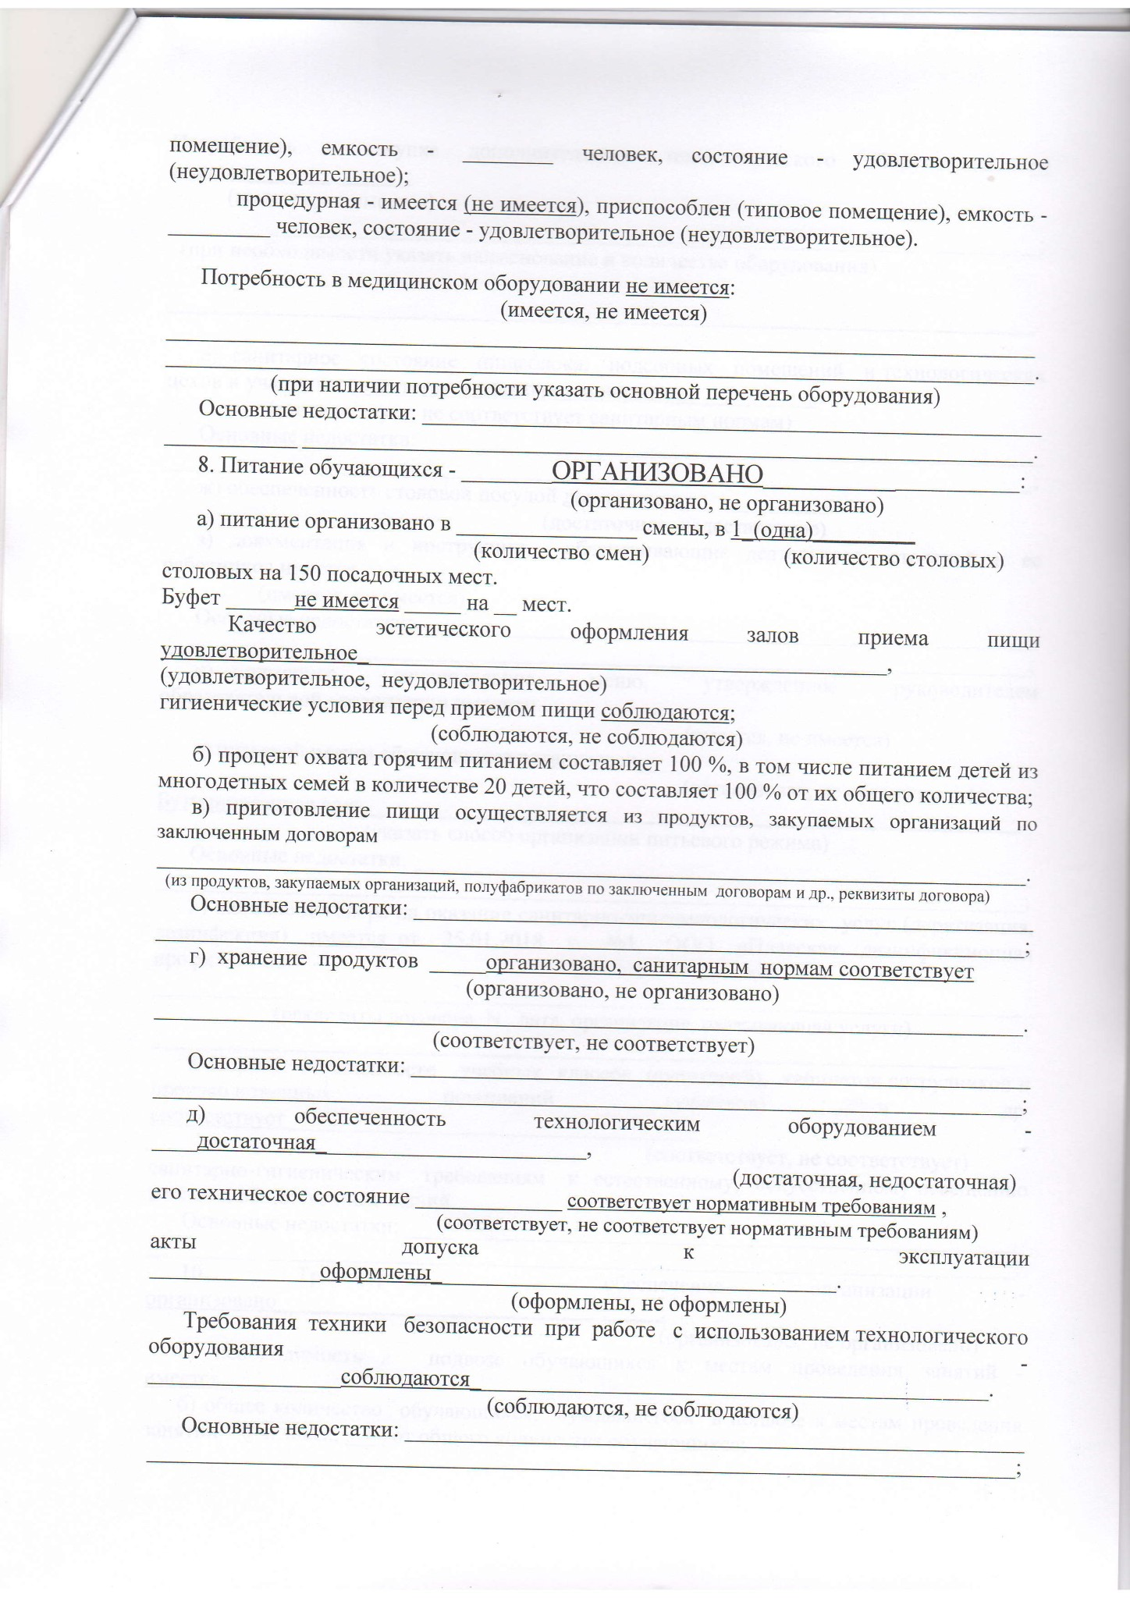
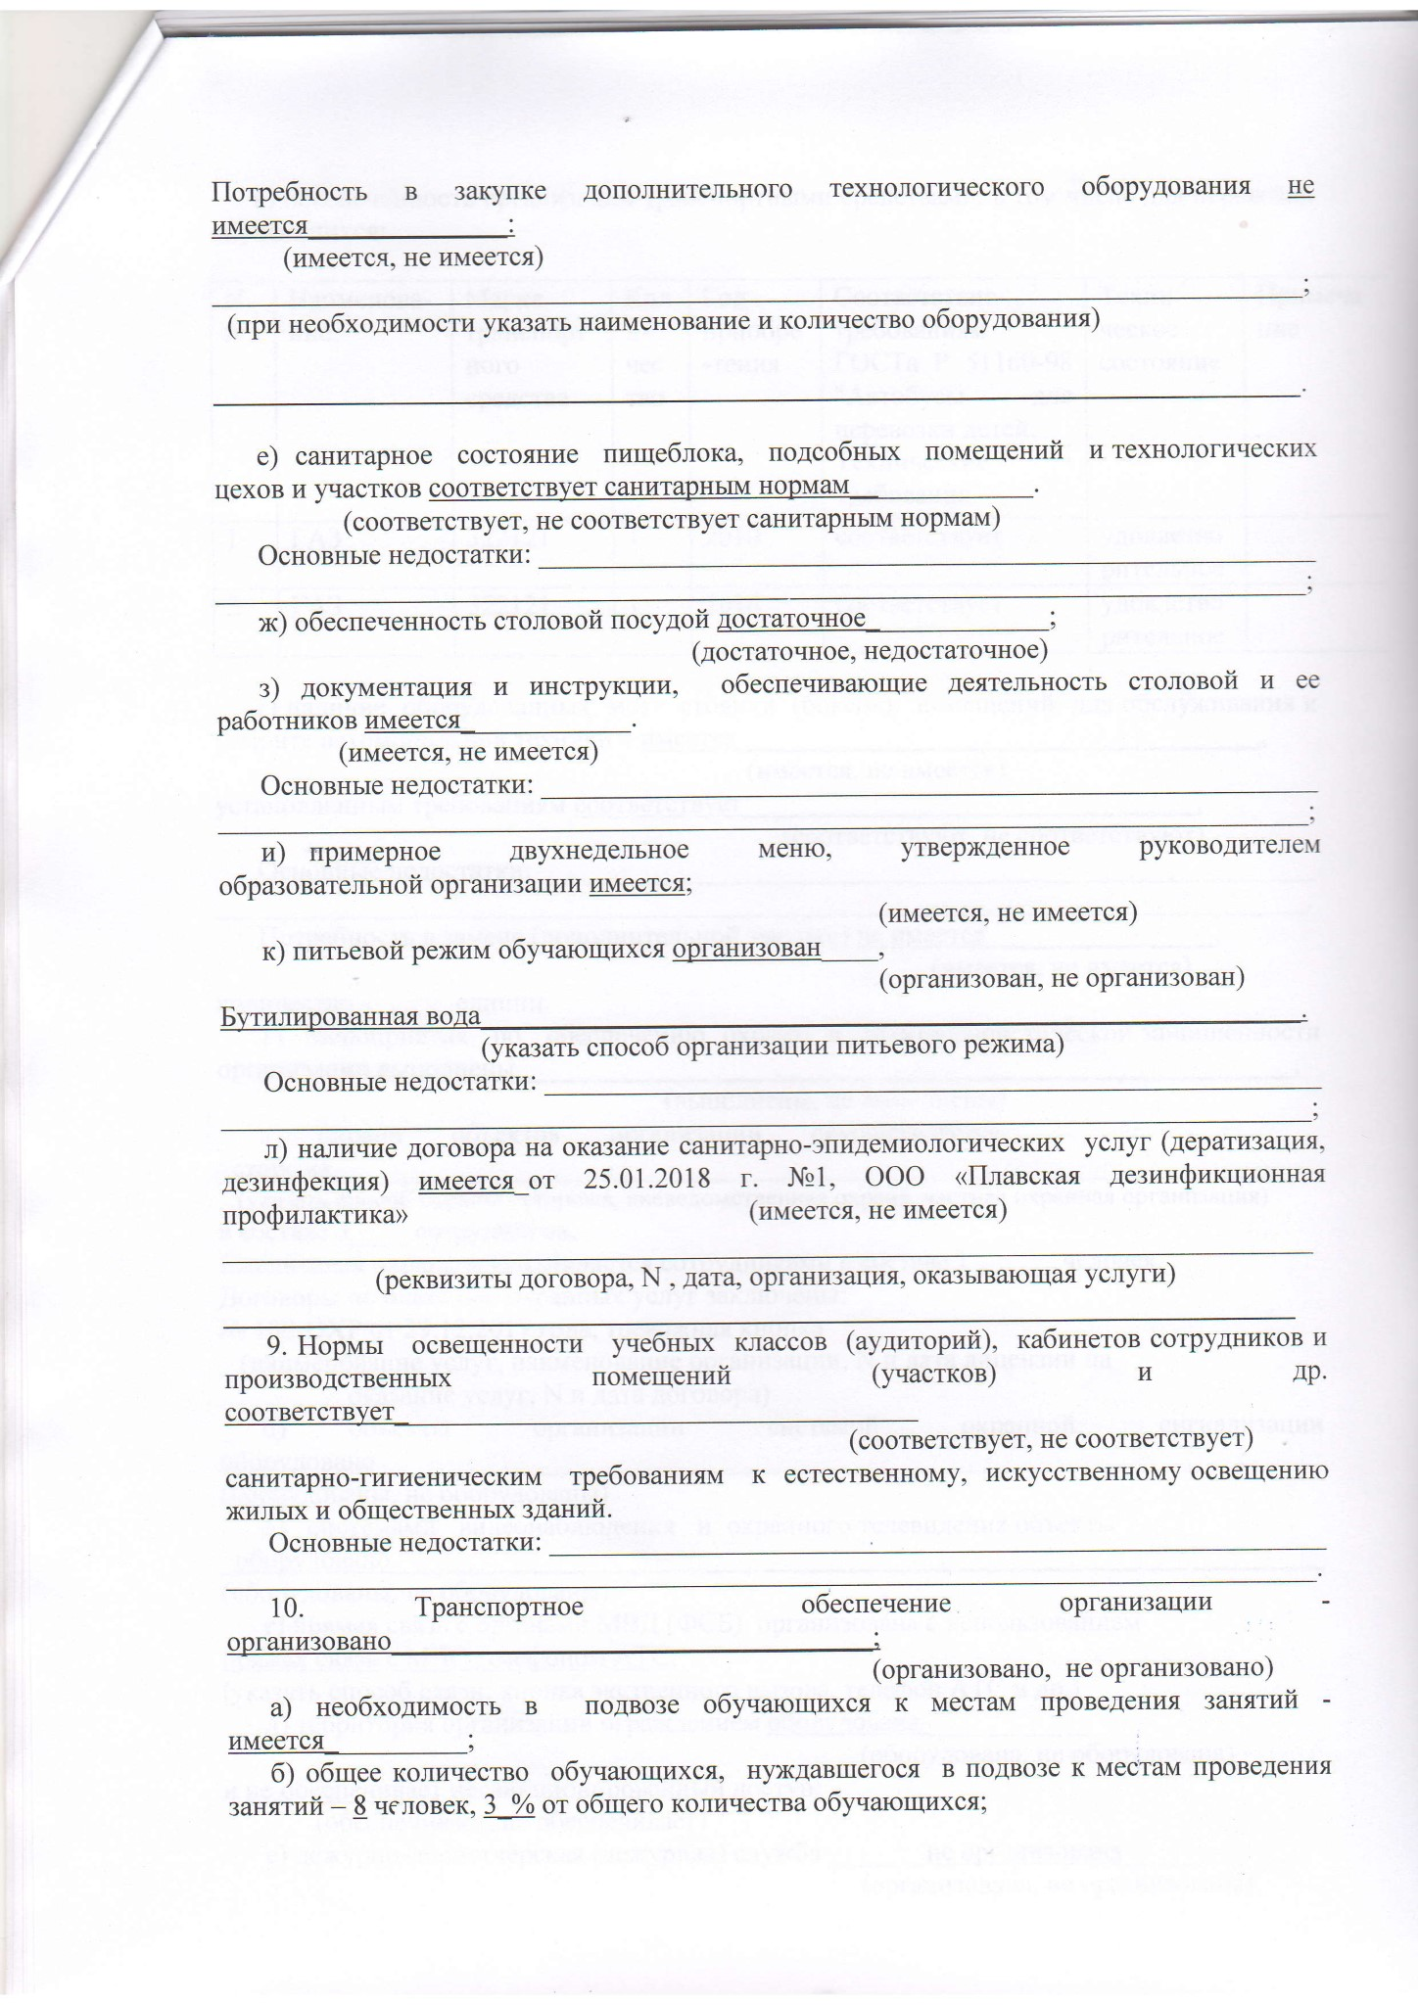
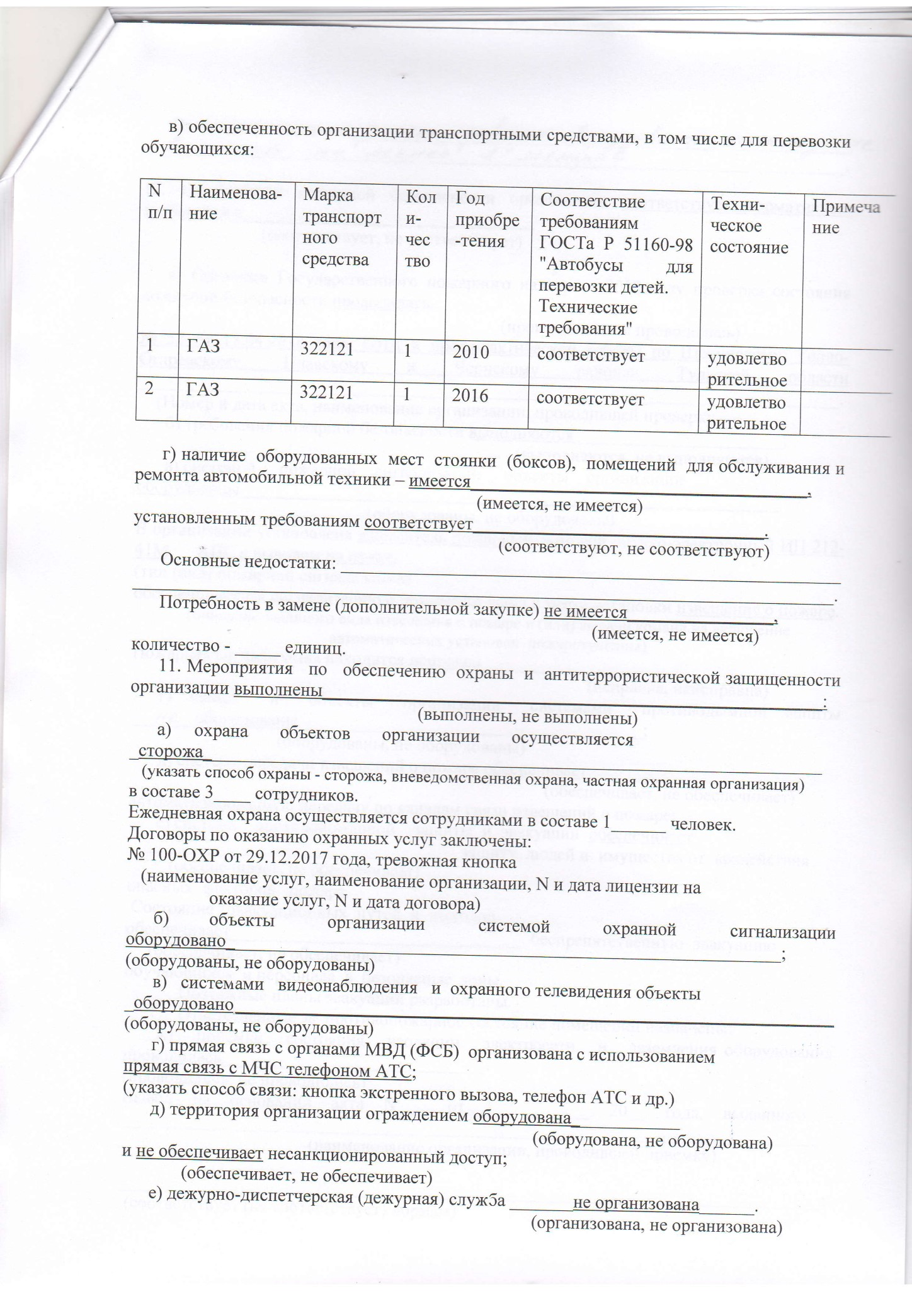
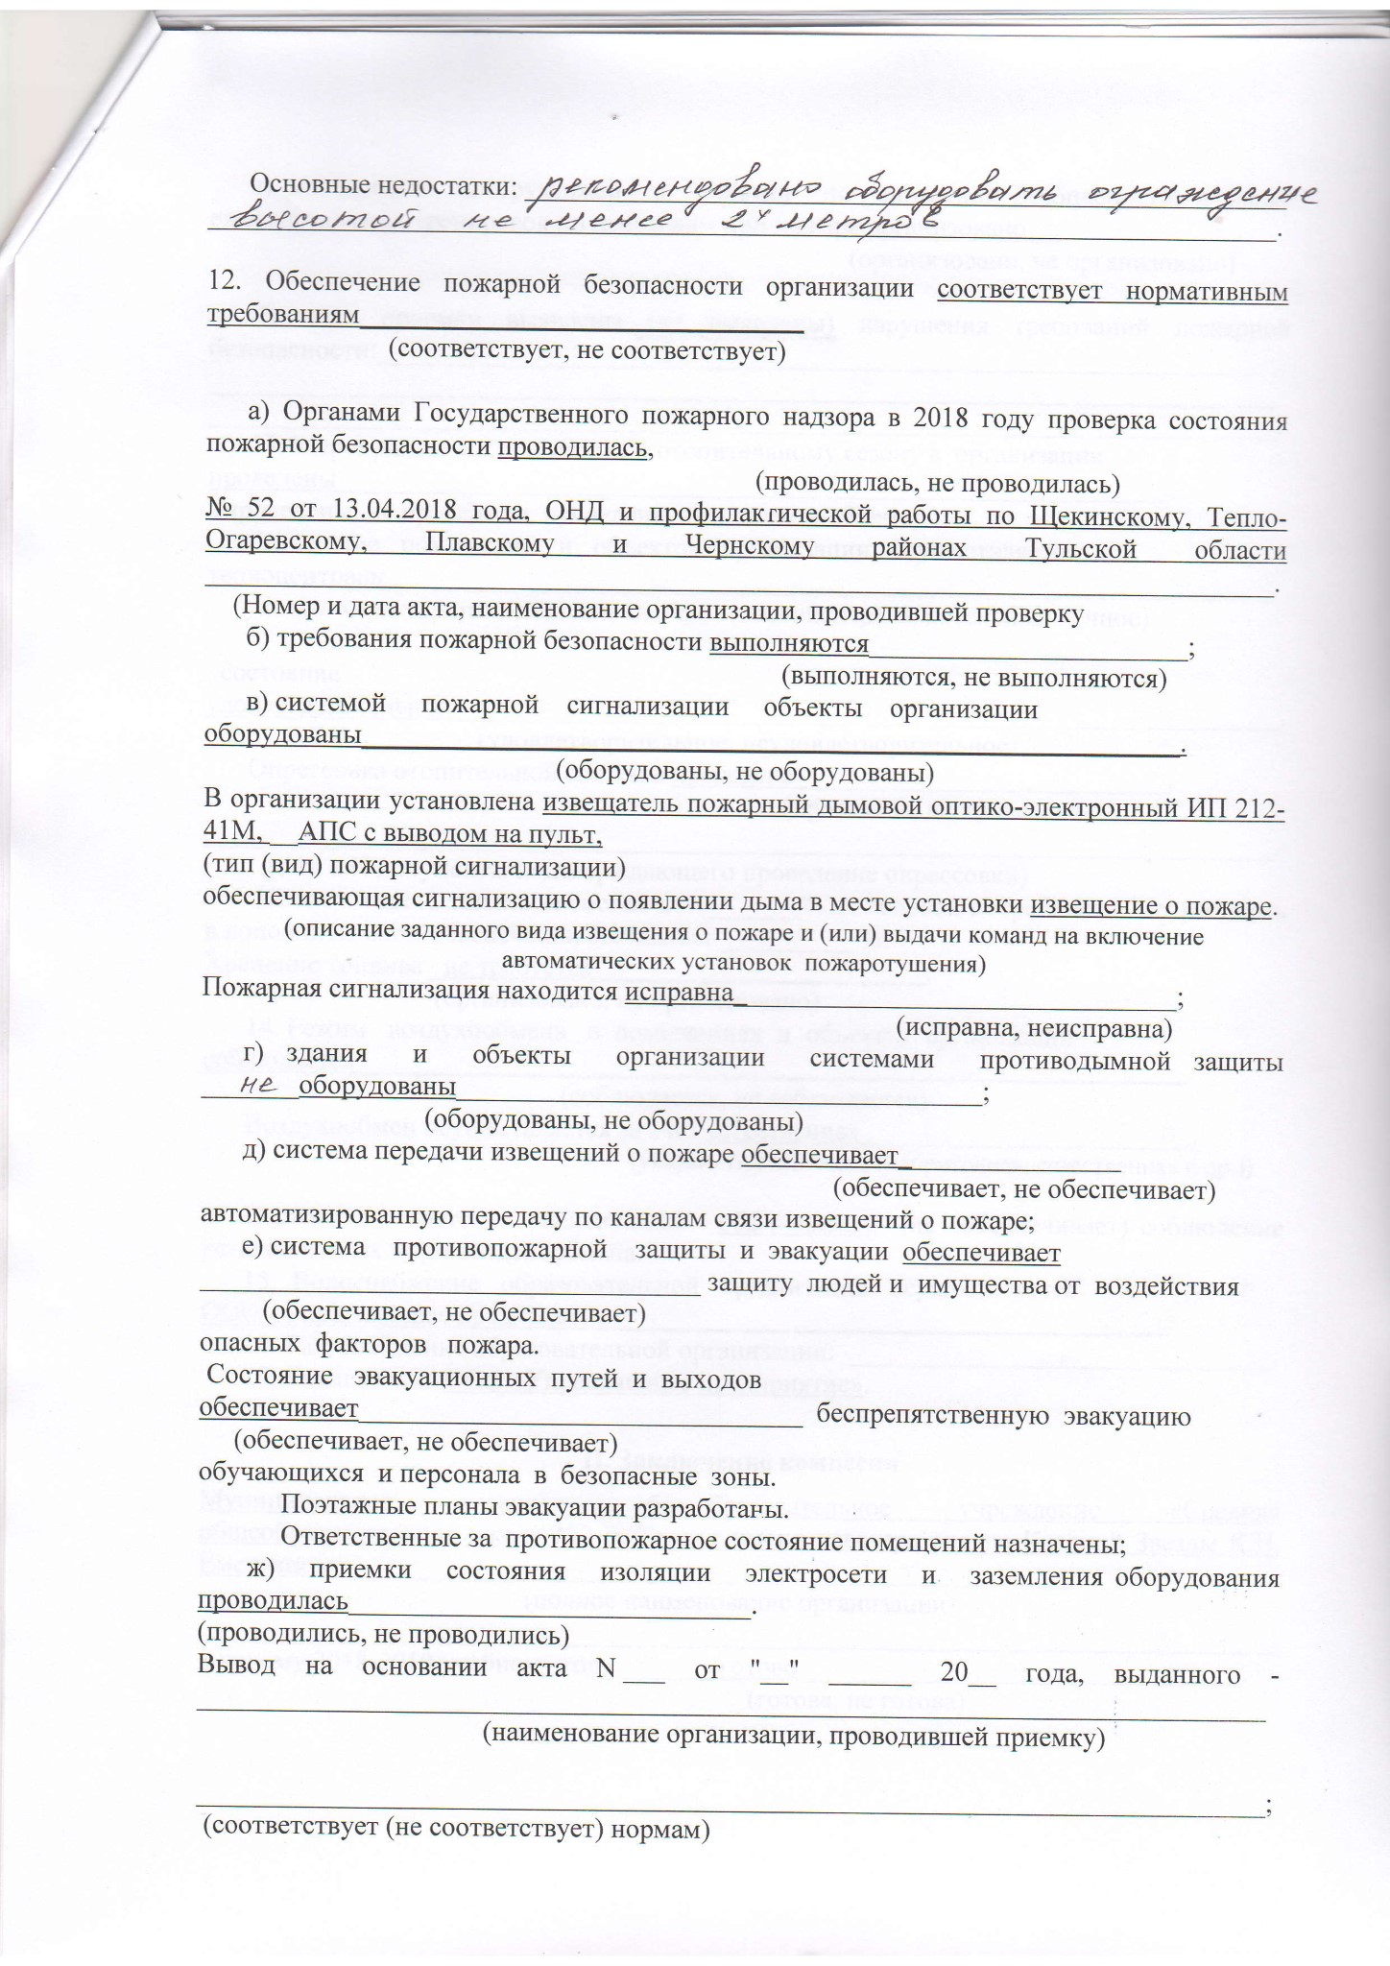
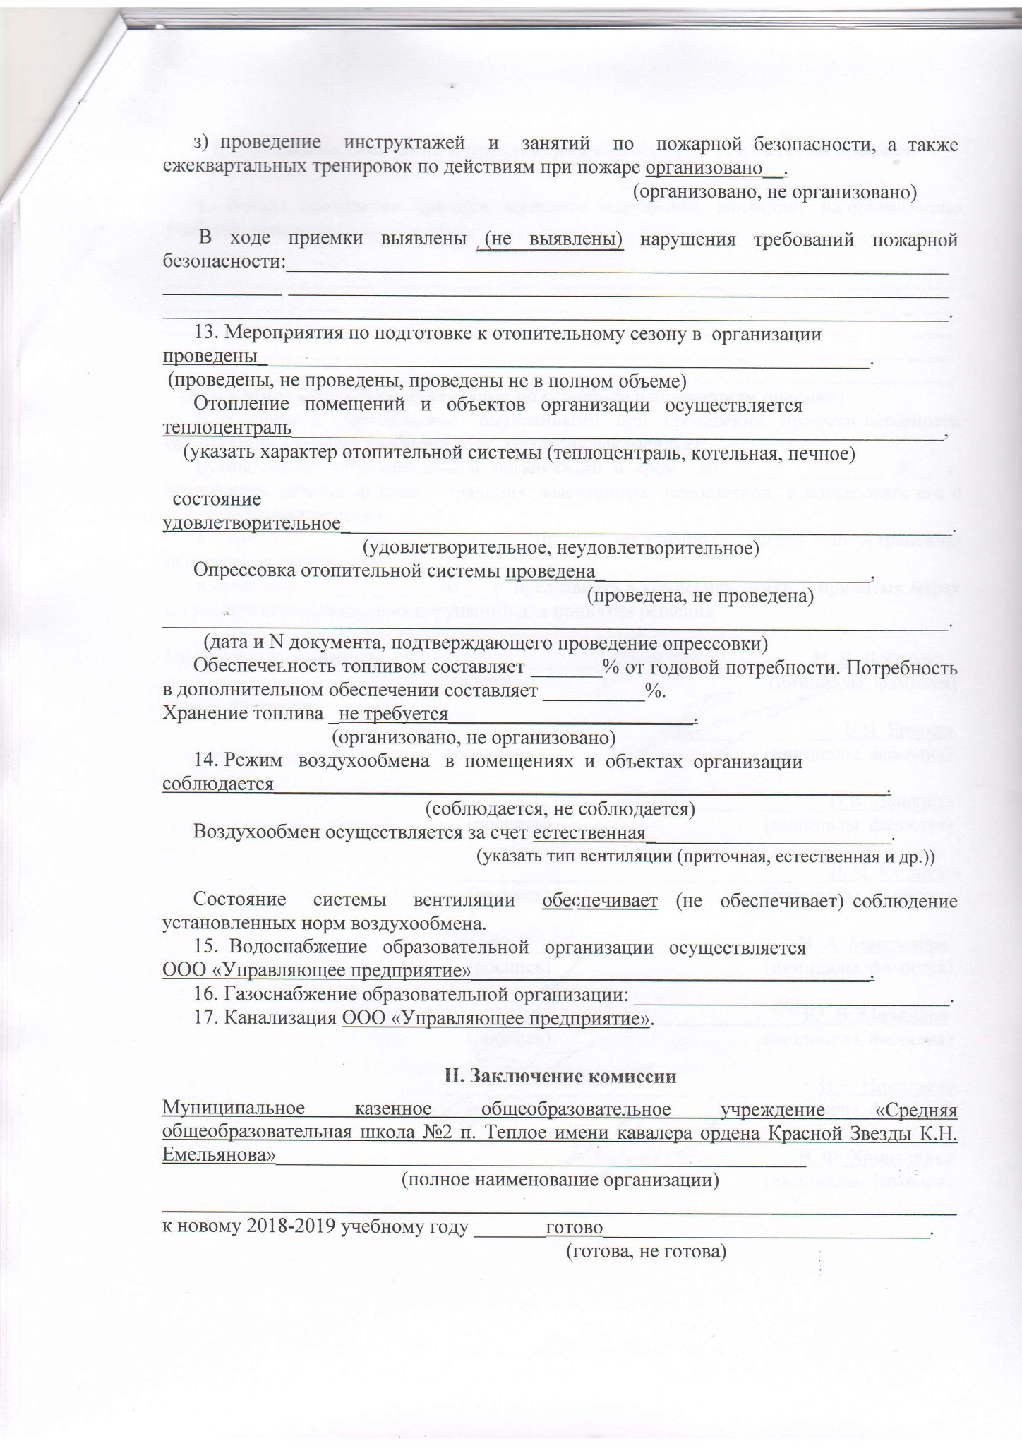
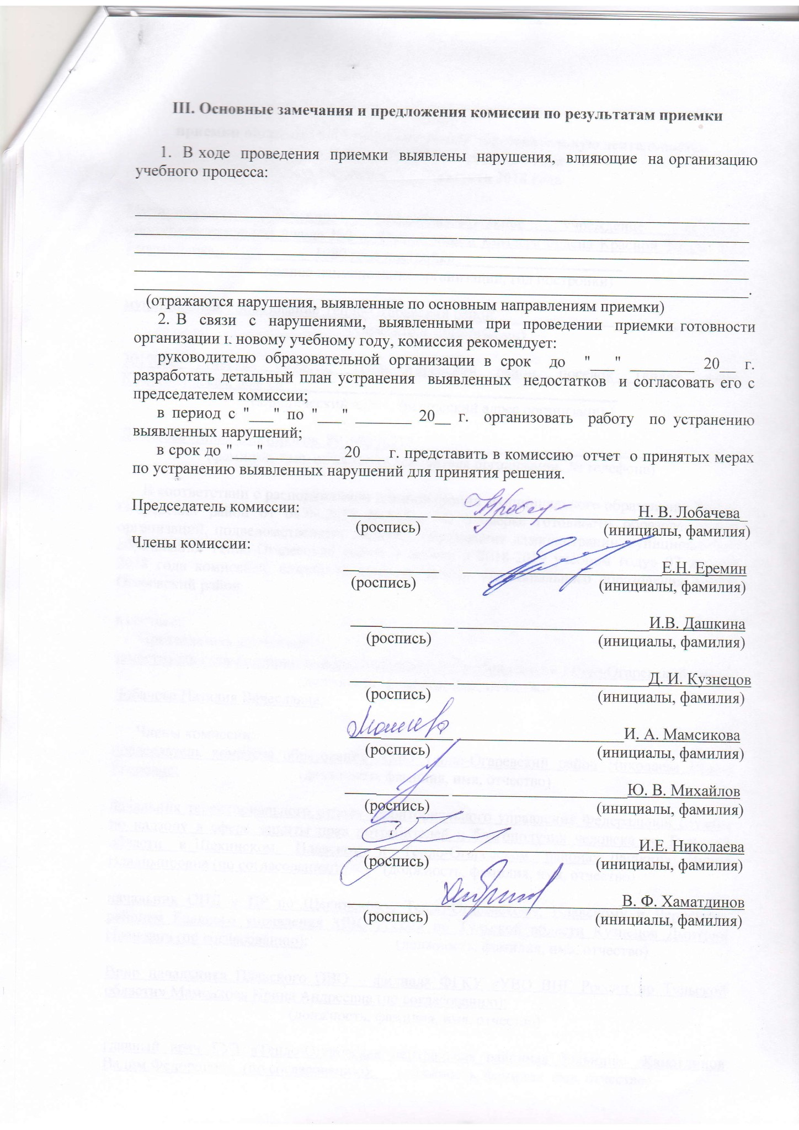
Акт готовности о подготовке к новому учебному году

Slide 10
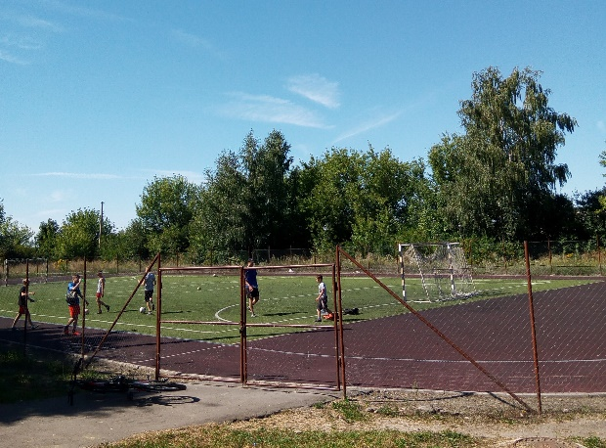
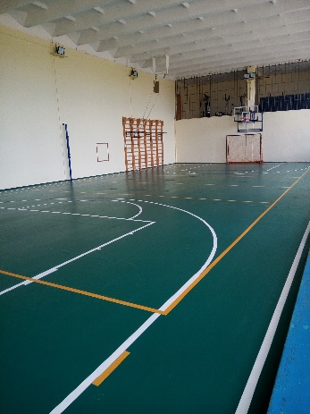
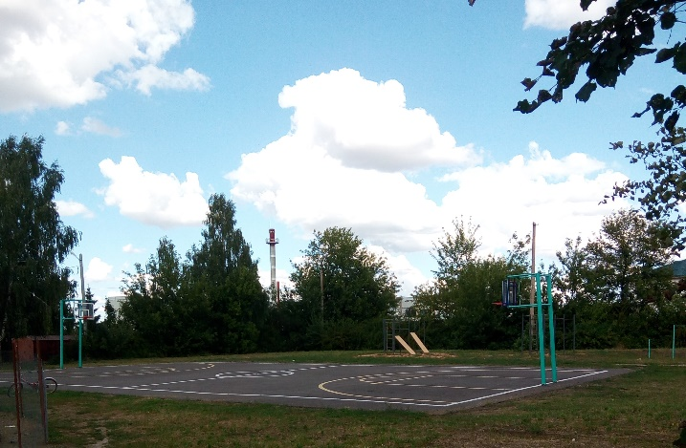
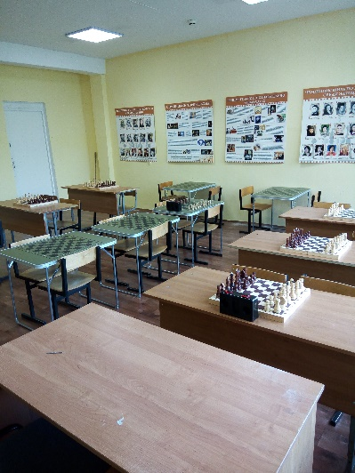
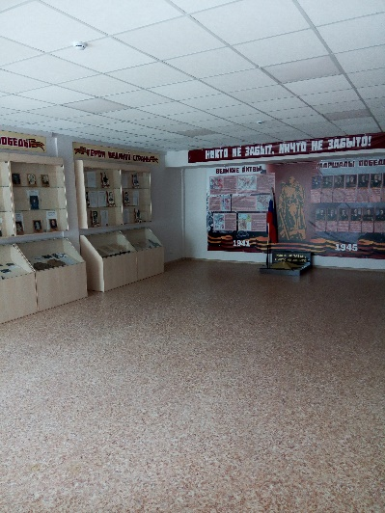
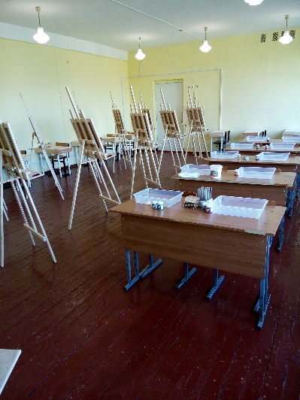
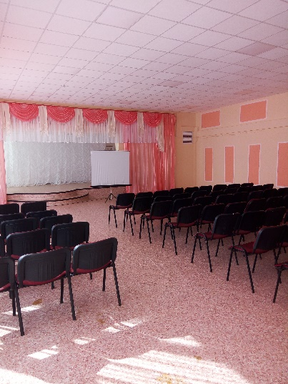
МАТЕРИАЛЬНО-ТЕХНИЧЕСКАЯ БАЗА ОРГАНИЗАЦИИ Условия организации образовательной деятельности соответствуют современным требованиям. Футбольное поле Спортивный зал баскетбольная площадка шахматный класс музей ИЗО-студия актовый зал

Slide 11
ОБОСНОВАНИЕ УЧАСТИЯ В КОНКУРСЕ ПО ВЫБРАННОЙ НОМИНАЦИИ Наименование номинации: «Интересно для всех, интересно для каждого» Развитие системы образования на современном этапе характеризуется усилением роли дополнительного образования детей. По своему содержанию дополнительное образование детей является всеохватывающим. В окружающей нас действительности, будь то живая или неживая природа, система общественных отношений, сфера сознания, нет ничего такого, что не могло бы стать предметом дополнительного образования. Именно поэтому оно в состоянии удовлетворять самые разнообразные интересы личности.

Slide 12
В настоящее время дополнительное образование детей представлено целым рядом направлений, но организация дела зависит, в конечном счете, от самих педагогов и администрации школы. Так произошло в данной ОО, где в начале 90-х годов была создана историко-краеведческая музейная комната. Ее целью стало привлечение учащихся к активной краеведческой деятельности: расширение их знаний по истории и культуре Тульской области и Тепло-Огаревского района в частности. Поскольку из года в год экспонатов становилось все больше и больше, в 2017 году был организован и оборудован школьный музей Боевой Славы. Теперь на базе музея проиходит обучение школьников способам проведения экскурсий (исторических, культурологических, экологических); приобретение ими навыков организации туристских походов, прогулок по поселку и исторически важным местам района; вовлечение старшеклассников в учебно-исследовательскую работу; включение детей в деятельность по охране памятников культуры.

Slide 13
Педагоги дополнительного образования проанализировали внеурочную деятельность, которая имеется в ОО, провели опрос среди обучающихся как младшего, так и старшего возраста и сделали вывод, что в ОО необходимо оборудовать и открыть класс для занятий творческой деятельностью. Так в 2018 году в школе была открыта ИЗО-студия, где дети не только осваивают различные технологии рисования, но и узнают несложные антистрессовые упражнения. В 2018 году, следуя тенденциям современного мира и запросам обучающихся в школе оборудован шахматный класс. Как показала практика, во-первых, обучение детей по новым дополнительным образовательным программам положительно влияет на рост интереса школьников к гуманитарным предметам и точным наукам основной школы, а главное — создает основу до профессиональной подготовки старшеклассников по ряду направлений художественно-прикладной и естественно-научной деятельности. Во-вторых, школьное дополнительное образование оказывает существенное воспитательное воздействие на учащихся: оно способствует возникновению у ребенка потребности в саморазвитии, формирует у него готовность и привычку к творческой деятельности, повышает его собственную самооценку и его статус в глазах сверстников, педагогов, родителей. Занятость учащихся во внеурочное время содействует укреплению самодисциплины, развитию самоорганизованности и самоконтроля школьников, появлению навыков содержательного проведения досуга, позволяет формировать у детей.

Slide 14
В ОО в период летних каникул оборудованы шахматный класс. За счет бюджетных средств приобретены шахматные столы, шахматные доски, наглядные пособия, шахматная магнитная доска изо-студия. За счет бюджетных средств приобретены мольберты и деревянные планшеты, столы для рисования песком, наборы для рисования по технологии ЭБРУ тир. За счет бюджетных средств приобретен интерактивный стрелковый тренажер. кабинет музыки. За счет бюджетных средств приобретено электро пианино. спортивный зал. За счет бюджетных средств приобретены универсальные комплекты лыж для начальных классов. дошкольная группа кратковременного пребывания. За счет бюджетных средств приобретено спортивно развивающее оборудование и мягкие игровые модули. кабинеты начальных классов. За счет бюджетных средств приобретены наглядные пособия и мягкие игровые модули школьный музей Боевой Славы. Основной и научно-вспомогательный фонды дополнены новыми экспонатами библиотека. За счет бюджетных средств приобретены учебники и учебные пособия

